Slide 1
DNS moderno con BIND9 para la U.E. Horizonte
Actividad 02 · Laboratorios 6, 7 y 8 · Tecnología Web I (SIS-0150)
Grupo Sin Hosting: Jacqueline Cáceres · Lucas Carrasco · José María Orihuela · Juniors Parapaino · Limber Quispe · Lizeth Rodríguez
Docente: M.Sc. Ing. Jimmy Nataniel Requena Llorentty · UPDS · 19/10/2026 · github.com/Grupo-Sin-Hosting/Actividad-02-DNS
Notes:
Presentación del grupo y del objetivo: configurar el DNS autoritativo del dominio de laboratorio horizonte.internal y demostrar con dig que todos los registros resuelven desde un cliente que usa el DNS propio.

Slide 2
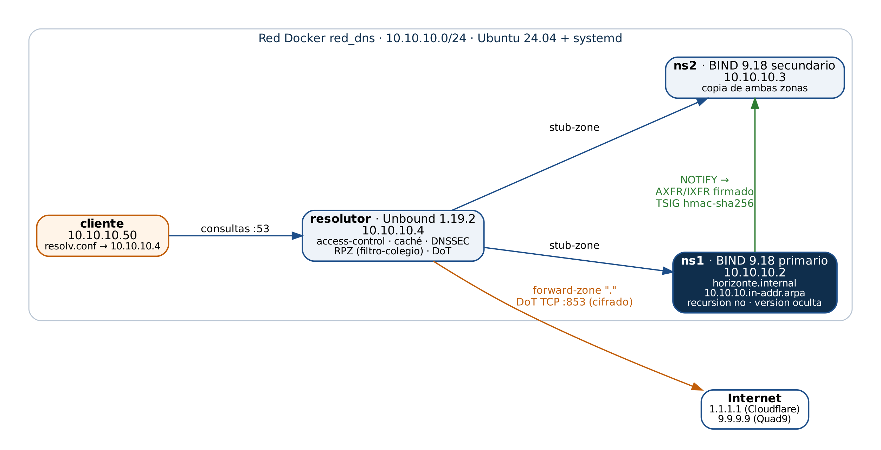
Un DNS propio, redundante y privado
Rol: Arquitectura
Antes
DNS del proveedor: no conoce horizonte.internal, no filtra y ve cada sitio consultado.
Ahora
ns1 + ns2 autoritativos y un resolutor propio con caché, DNSSEC, DoT y RPZ.
Notes:
ROL ARQUITECTURA. El problema: las PCs usaban el DNS del proveedor, que no conoce horizonte.internal, no filtra y ve todo. Solución: 4 contenedores Ubuntu 24.04 con systemd en 10.10.10.0/24. ns1 primario y ns2 secundario (BIND 9.18) son la verdad de la zona; el resolutor Unbound es el único que usan las PCs; pregunta a ns1/ns2 por lo interno (stub-zone) y sale cifrado a internet (DoT 853).

Slide 3
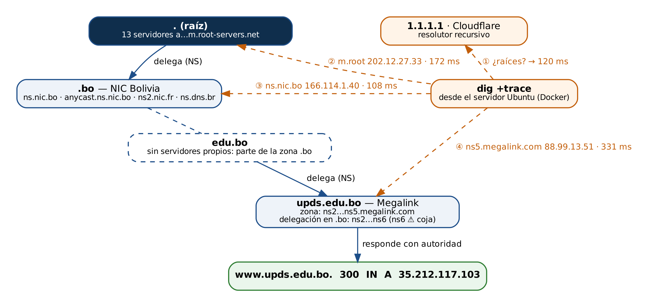
Lab 6 · El DNS real en 4 saltos
Rol: Arquitectura
4 saltos
resolutor → raíz → .bo → autoritativo
331 ms
el salto más lento: el autoritativo de Megalink
Cada nivel entrega una referencia, no la respuesta.
Notes:
dig +trace +nodnssec @1.1.1.1 www.upds.edu.bo. Cada nivel no responde: entrega una referencia (delegación). Raíz (m.root) → .bo (NIC Bolivia, ns.nic.bo) → upds.edu.bo (Megalink, ns5) que responde con autoridad A 35.212.117.103. edu.bo no tiene servidores propios: es parte de la zona .bo.

Slide 4
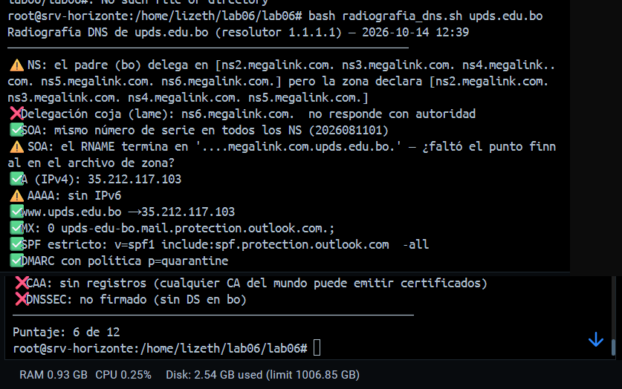
Lab 6 · Errores reales que evitamos
Rol: Diagnóstico
6 / 12
12 / 12
12 / 12
upds.edu.bo
cloudflare.com
verificar_lab06.sh
Delegación coja
Sin punto final
.bo delega en ns6.megalink.com, pero la zona ya no lo declara y no responde con autoridad (aa).
El RNAME del SOA termina en .megalink.com.upds.edu.bo.: BIND le agregó el origen de la zona.
Notes:
ROL DIAGNÓSTICO. radiografia_dns.sh (4 TODO completados) y verificar_lab06.sh 12/12. upds.edu.bo 6/12: delegación coja (.bo delega en ns6 que no responde con autoridad), RNAME del SOA sin punto final, sin CAA ni DNSSEC. Cloudflare 12/12. Son los mismos errores que cuidamos al escribir nuestras zonas.

Slide 5
Lab 7 · Zona directa horizonte.internal
Rol: Registros
Nombre | Tipo | Valor | Para qué
www | A | 10.10.10.20 | Sitio web
portal | CNAME | www | Alias del sitio
@ | MX | 10 mail | Recibir correo
mail | A | 10.10.10.25 | Servidor de correo
@ | TXT | v=spf1 mx -all | Solo el MX envía correo
@ | CAA | 0 issue "horizonte.internal" | Solo la CA del colegio
@ | NS | ns1, ns2 | Autoritativos
Sin punto → relativo
mail se vuelve mail.horizonte.internal. gracias a $ORIGIN.
Con punto → absoluto
En la inversa, www.horizonte.internal. necesita el punto o queda mal escrito.
Notes:
ROL REGISTROS. Regla de oro: sin punto final el nombre se completa con $ORIGIN; con punto final es absoluto. Registros: NS ns1/ns2, A www 10.10.10.20, CNAME portal→www, MX 10 mail, mail A 10.10.10.25, TXT SPF v=spf1 mx -all, CAA 0 issue "horizonte.internal" (la CA del Lab 5).

Slide 6
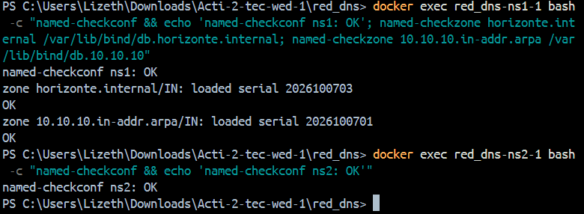
Lab 7 · Validar antes de aplicar
Rol: Diagnóstico
named-checkconf
Revisa named.conf y sus archivos incluidos. Si todo está bien, no imprime nada.
Lee los avisos
# instalar_ns1.sh — validar ANTES de aplicar
named-checkconf
named-checkzone horizonte.internal …
named-checkzone 10.10.10.in-addr.arpa …
rndc reload
Un MX sin punto final dio "has no address records"… y aun así OK.
Notes:
ROL DIAGNÓSTICO. El instalador corre named-checkconf y named-checkzone con set -euo pipefail ANTES de rndc reload: si algo falla, BIND no se recarga con errores. Captura final: named-checkconf OK en ns1 y ns2, zona directa serial 2026100703 OK, inversa 2026100701 OK. Lección: un MX sin punto final pasa con OK pero con un aviso; hay que leer los avisos.

Slide 7
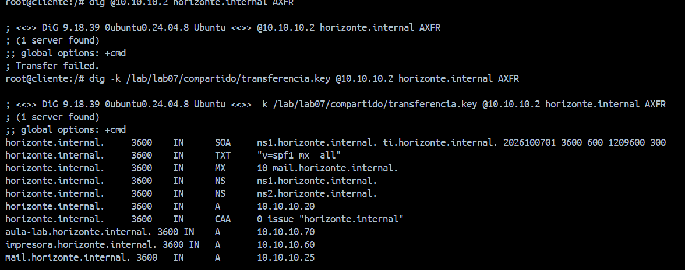
Lab 8 · Inversa y secundario con TSIG
Rol: Sincronización
Rechazado
AXFR sin la clave: Transfer failed
17 registros
AXFR con la clave, firmado con TSIG por TCP
// ns1
allow-transfer { key "transferencia-horizonte"; };
also-notify { 10.10.10.3; };
// ns2
server 10.10.10.2 { keys { "transferencia-horizonte"; }; };
PTR: 10.10.10.25 → mail.horizonte.internal.
Notes:
ROL SINCRONIZACIÓN. Zona inversa 10.10.10.in-addr.arpa con PTR 20→www y 25→mail. ns2 es secundario de ambas zonas. allow-transfer { key "transferencia-horizonte"; } en ns1 y server 10.10.10.2 { keys {...}; } en ns2. AXFR sin clave: Transfer failed. Con clave: zona completa por TCP con registro TSIG (la firma, no el secreto). El secreto nunca se mostró ni se sube a GitHub.

Slide 8
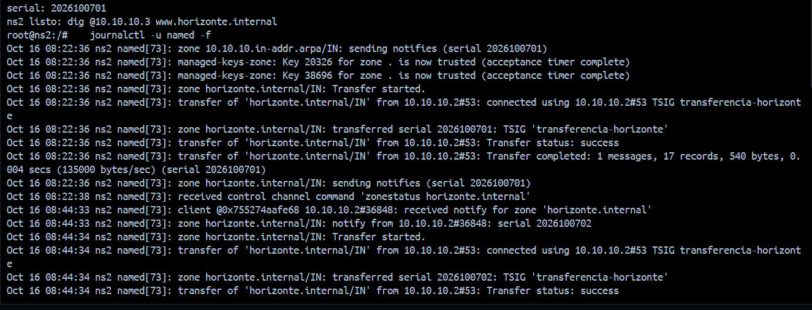
Lab 8 · NOTIFY y el serial
Rol: Sincronización
2026100702
2026100702
2026100703
biblioteca + serial nuevo
→
cafeteria SIN subir serial
→
serial corregido
NOTIFY → ns2 copia en 1 s
"zone is up to date": ns2 no la ve
ns2 se sincroniza (19 registros)
Notes:
ROL SINCRONIZACIÓN. 0702 con biblioteca: NOTIFY 08:44:33, transferencia completada 08:44:34 (18 registros, 0,008 s). cafeteria sin subir serial: ns2 dice zone is up to date y queda desincronizado. Subiendo a 0703: se sincroniza. Si ns1 cae más que el expire (2 semanas), ns2 deja de responder.

Slide 9
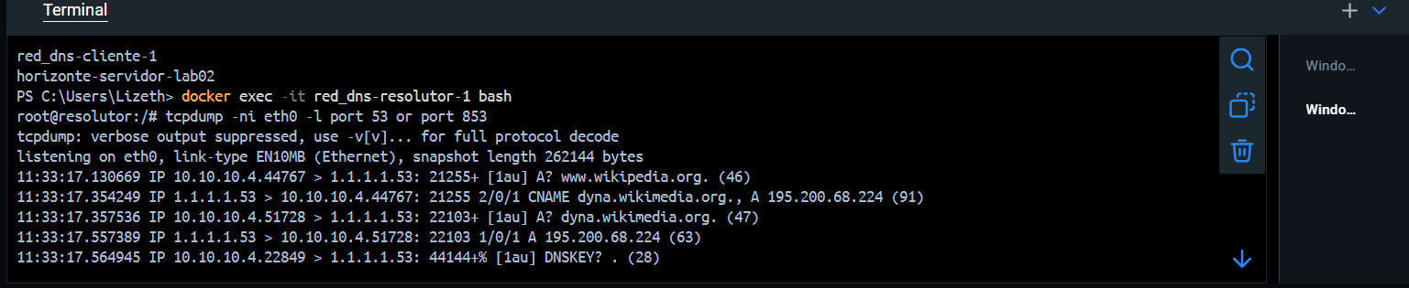
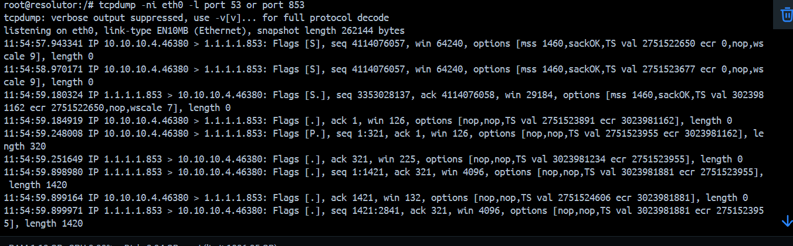
Lab 8 · Unbound: trampas y DoT
Rol: Resolutor
Sin DoT · puerto 53, en claro
Trampa 1 · DNSSEC
.internal no existe en la raíz firmada → SERVFAIL. Solución: domain-insecure.
Con DoT · TCP 853, cifrado
Trampa 2 · inversas
Unbound bloquea 10.in-addr.arpa → -x vacío. Solución: local-zone nodefault.
Notes:
ROL RESOLUTOR. access-control solo 127.0.0.0/8 y 10.10.10.0/24 (no es resolutor abierto). Trampa 1: .internal no existe en la raíz firmada → SERVFAIL hasta domain-insecure. Trampa 2: Unbound bloquea 10.in-addr.arpa → local-zone nodefault. DoT: antes se veía "A? www.wikipedia.org" por el 53; después solo TCP 853 cifrado a 1.1.1.1 y 9.9.9.9.

Slide 10
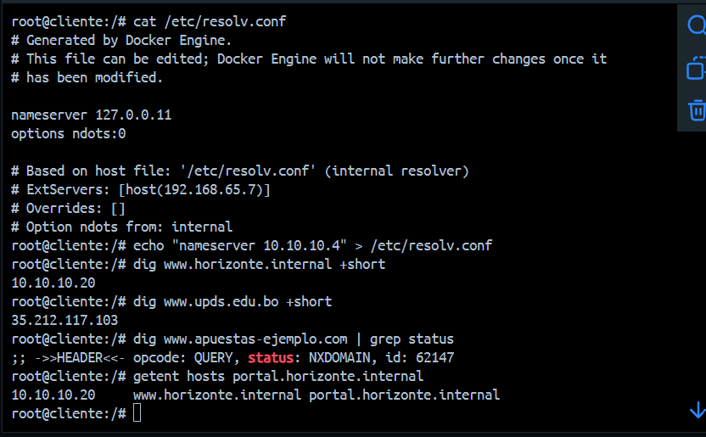
Lab 8 · El cliente usa el DNS propio
Rol: Resolutor
dig sin @ desde el cliente
www.horizonte.internal
10.10.10.20
www.upds.edu.bo
35.212.117.103
www.apuestas-ejemplo.com
NXDOMAIN (RPZ)
getent hosts portal…
10.10.10.20
Notes:
ROL RESOLUTOR. En el cliente: echo "nameserver 10.10.10.4" > /etc/resolv.conf (antes 127.0.0.11, el DNS de Docker). Sin @: www.horizonte.internal → 10.10.10.20, www.upds.edu.bo → 35.212.117.103, apuestas → NXDOMAIN (RPZ), getent hosts portal → 10.10.10.20. RPZ: apuestas NXDOMAIN, phishing redirigido a 10.10.10.20, rastreador NODATA, todo registrado en el journal.

Slide 11
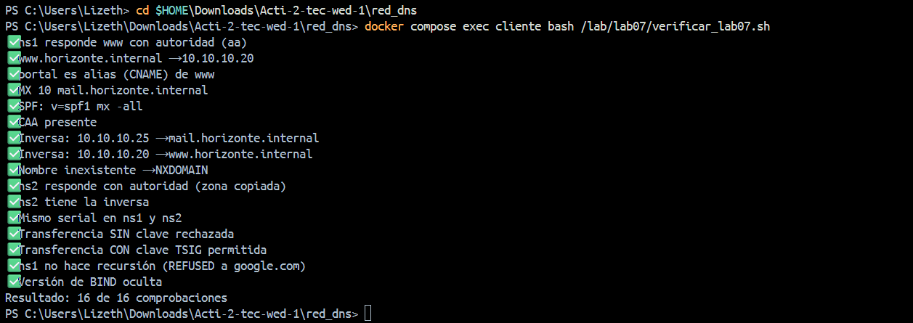
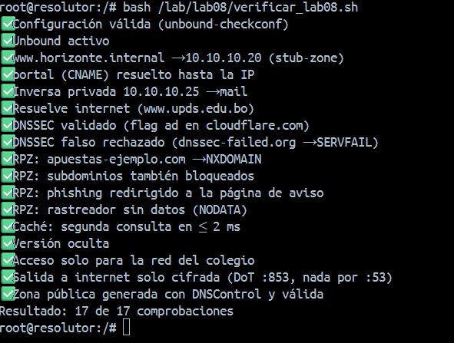
Los tres verificadores al 100 %
Rol: Diagnóstico
12 / 12
16 / 16
17 / 17
Lab 6 · radiografía DNS
Lab 7 · BIND9 primario y secundario
Lab 8 · resolutor y DNS como código
Notes:
ROL DIAGNÓSTICO. 12/12 Lab 6, 16/16 Lab 7 (desde el cliente: registros, inversa, NXDOMAIN, ns2, serial, TSIG, recursión, versión), 17/17 Lab 8 (stub-zones, inversa, DNSSEC ad/SERVFAIL, RPZ x4, caché, versión oculta, acceso, DoT, DNSControl). En la primera corrida del Lab 8 salió 16/17 en caché: leímos el script, la primera consulta tardó por reabrir TLS; al repetir, 17/17.

Slide 12
BIND9 + Unbound vs. Windows Server
Aspecto | BIND9 + Unbound (nosotros) | Windows Server DNS
Costo | Software libre | Licencia de Windows Server + CAL
Zonas | Archivos de texto, versionables en Git | Integradas en Active Directory
Replicación | AXFR/IXFR + NOTIFY, por serial | Replicación de AD (multimaestro)
Seguridad | TSIG hmac-sha256 | Servidores listados; updates seguros (AD)
Validación | named-checkconf / named-checkzone | Consola DNS y PowerShell
Filtrado | RPZ estándar | Directivas DNS (desde 2016)
Roles | Autoritativo y resolutor separados | Un mismo servidor hace ambos
Si el colegio adopta Active Directory: Windows DNS para la zona interna y Unbound como resolutor.
Notes:
Comparación basada en Microsoft Learn. Windows: zonas integradas en Active Directory, replicación multimaestro con AD, actualizaciones dinámicas seguras solo en zonas AD, DNSSEC desde 2012, directivas DNS desde 2016. Nuestra solución: gratis, archivos versionables en Git, TSIG, RPZ estándar, autoritativo y resolutor separados. Si el colegio adopta AD, Windows DNS para la zona interna y Unbound como resolutor.

Slide 13
Uso de IA y seguridad
Para qué la usamos
Cómo la verificamos
Lo que no se hizo
Sintaxis de BIND, Unbound y DNSControl.
Hipótesis para el SERVFAIL, la RPZ y el ❌ de caché.
Borrador del informe y de los diagramas.
Cada respuesta se comprobó con dig, tcpdump, named-checkzone, journalctl o el verificador.
Datos de dominios reales: siempre con dig, nunca "de memoria".
Pegar el secreto TSIG o archivos .key.
Abrir el resolutor a cualquier IP.
Subir tokens: .gitignore excluye transferencia.key, creds.reales.json y *.pcap.
Notes:
La IA (Claude) se usó para sintaxis, hipótesis de diagnóstico y borradores; todo se comprobó con dig, tcpdump, named-checkzone o los verificadores. Reglas cumplidas: nunca se pegó el secreto TSIG ni archivos .key, el resolutor no se abrió a cualquier IP, la RPZ solo tiene dominios de la guía, sin tokens en creds.json. .gitignore excluye transferencia.key, creds.reales.json y *.pcap.

Slide 14
Roles para la defensa
Rol | Qué explica | Apoyo | Integrante
Arquitectura | Red red_dns, jerarquía DNS y dig +trace | Diapositivas 2–3 | Lucas Carrasco
Registros | Zona directa, inversa, punto final y $ORIGIN | Diapositivas 5 y 7 | Jacqueline Cáceres
Sincronización | Secundario, TSIG, NOTIFY y serial | Diapositivas 7–8 | José María Orihuela
Resolutor | Unbound, DNSSEC, DoT, RPZ y cliente | Diapositivas 9–10 | Lizeth Rodríguez
Diagnóstico | Validación, verificadores y errores encontrados | Diapositivas 4, 6 y 11 | Juniors Parapaino Limber Quispe
Notes:
Orden de exposición: Arquitectura (Lucas) → Registros (Jacqueline) → Sincronización (José María) → Resolutor (Lizeth) → Diagnóstico (Juniors y Limber, que se reparten: Juniors el Lab 6 y la validación; Limber los verificadores, el cuadro de Windows y el cierre).

Slide 15
horizonte.internal resuelve desde el cliente, de punta a punta
Dos autoritativos sincronizados con TSIG · validación antes de aplicar · resolutor privado con DNSSEC, DoT y RPZ
Repositorio: github.com/Grupo-Sin-Hosting/Actividad-02-DNS
Lecciones: leer los avisos, subir el serial en cada cambio, no exponer secretos y comprobar cada hipótesis con un comando.
Notes:
Cierre: todos los registros resuelven desde el cliente (12/12, 16/16, 17/17). Preguntas.

